Slide 1
PHÁT HIỆN TẤN CÔNG BRUTE-FORCE BẰNG HỌC MÁY
HỌC VIỆN KỸ THUẬT MẬT MÃ
MÔN HỌC: HỌC MÁY TRONG AN TOÀN THÔNG TIN
GVHD: TS Nguyễn An Khương
Nhóm thực hiện:
CHAT3P02 - Tăng Quốc Cường
CHAT3P03 - Nguyễn Văn Tiến Dũng
CHAT3P16 - Nguyễn Duy Tùng
Detecting Brute-Force Attacks Using Machine Learning

Slide 2
NỘI DUNG
01
04
Giới thiệu
Mô hình huấn luyện
Random Forest (RF)
02
Tổng quan lý thuyết nghiên cứu
05
Mô hình huấn luyện
Support Vector Machine (SVM)
03
06
Giới thiệu về tập dữ liệu (Dataset)
Kết luận

Slide 3
ĐẶT VẤN ĐỀ
Theo báo cáo từ Kaspersky
(nguồn: Báo Thanh niên – 25/12/2024)
23 triệu
Cuộc tấn công brute-force tại Đông Nam Á
mật khẩu yếu
Tạo điều kiện cho tội phạm mạng truy cập thông tin nhạy cảm.
Hậu quả
nghiêm trọng
Gồm rò rỉ dữ liệu, gián đoạn hoạt động và thiệt hại tài chính lớn.
Khuyến nghị
bảo mật
Sử dụng mật khẩu mạnh, bật xác thực hai yếu tố và giám sát hoạt động mạng

Slide 4

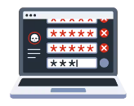
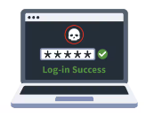
TẤN CÔNG BRUTE-FORCE
Tấn công brute-force là cuộc tấn công trong đó tin tặc hack tài khoản người dùng bằng cách đoán ID và mật khẩu thông qua các cách kết hợp khác nhau

Slide 5
TẤN CÔNG BRUTE-FORCE
2. Tấn công Brute-Force Ngược
Text
Ngược lại với tấn công truyền thống, loại tấn công này bắt đầu với một mật khẩu đã biết và thử nghiệm với nhiều tên người dùng khác nhau cho đến khi tìm ra kết hợp đúng.
Text
Text
Text
Text
Text
Text
Text
Text
Text
Text
Text
Text
Text
Text
Text
Text
Text
Text
Text
Text
Text
Text
Text
Text
Text
Text
Text
Text
Text
Text
Text
Text
Text
Text
Text
Text
Text
Text
Text
Text
Text
Text
Text
Text
Text
2
1. Tấn công Brute-Force Truyền thống
Kẻ tấn công sử dụng tên người dùng hoặc danh sách tên người dùng và cố gắng đoán mật khẩu bằng cách thử nghiệm từng kết hợp cho đến khi tìm ra đúng. Quá trình này có thể được thực hiện thủ công hoặc bằng script tự động.
1
3. Tấn công Từ điển
Kẻ tấn công sử dụng một danh sách từ đã được biên soạn trước, thường dựa trên nghiên cứu về mục tiêu, để thử nghiệm các thông tin đăng nhập. Danh sách này, được gọi là "từ điển", bao gồm các từ hoặc biến thể của mật khẩu phổ biến.
3

Slide 6
NGUYÊN NHÂN TẤN CÔNG BRUTE-FORCE
Mật khẩu yếu
Mật khẩu ngắn (thường dưới 6 ký tự).Các chuỗi dễ đoán như "123456", "password", "qwerty".
Mật khẩu phổ biến
Mật khẩu được sử dụng rộng rãi, dễ đoán như ngày tháng năm sinh, số đt, địa chỉ.
Mật khẩu không có độ phức tạp
Mật khẩu chỉ chứa một loại ký tự, Thiếu sự đa dạng trong việc sử dụng chữ hoa, chữ thường, số và ký tự đặc biệt.
Mật khẩu dựa trên từ điển
Mật khẩu là các câu nói phổ biến hoặc câu trích dẫn
Mật khẩu theo khuynh hướng tạm thời
Mật khẩu dễ bị đoán theo các sự kiện hiện tại hoặc xu hướng

Slide 7
MỤC TIÊU CỦA NGHIÊN CỨU
1
PHÁT HIỆN CÁC CUỘC TẤN CÔNG BRUTE-FORCE NHẮM VÀO GIAO THỨC SSH VÀ FTP.
2
ĐÁNH GIÁ HIỆU QUẢ CỦA CÁC THUẬT TOÁN HỌC MÁY TRONG VIỆC PHÁT HIỆN CÁC CUỘC TẤN CÔNG BRUTE-FORCE.
3
XÂY DỰNG MỘT HỆ THỐNG PHÁT HIỆN XÂM NHẬP (IDS) DỰA TRÊN HỌC MÁY CÓ KHẢ NĂNG PHÁT HIỆN KỊP THỜI VÀ NGĂN CHẶN CÁC CUỘC TẤN CÔNG BRUTE-FORCE.

Slide 8
PHƯƠNG PHÁP CỦA NGHIÊN CỨU
01
04
Nghiên cứu lý thuyết về tấn công brute-force và bảo mật.
Lựa chọn mô hình huấn uyện Random Forest và Support Vector Machine để phát hiện
02
05
Sử dụng bộ dữ liệu CSE-CIC-IDS2018 cho phân tích và thử nghiệm
Sử dụng các chỉ số như độ chính xác và F1-score để đánh giá hiệu suất.
03
06
Làm sạch, trích xuất đặc trưng và chuẩn hóa dữ liệu
Đánh giá mô hình, so sánh và rút ra kết luận về hiệu quả của các mô hình

Slide 9
TẬP DỮ LIỆU NGHIÊN CỨU CSE-CIC-IDS2018
Communications Security Establishment (CSE) và Canadian Institute for Cybersecurity (CIC)
01
Bao gồm 7 kịch bản tấn công khác nhau
02
Dữ liệu thu thập từ 50 máy tấn công và 420 máy tính cùng 30 máy chủ nạn nhân.
03
Chứa 80 tính năng lưu lượng mạng được trích xuất bằng CICFlowMeter-V3.
04
Mô phỏng môi trường mạng thực tế, cung cấp dữ liệu đa chiều và phong phú, hỗ trợ nghiên cứu bảo mật hiệu quả.
https://registry.opendata.aws/cse-cic-ids2018/

Slide 10
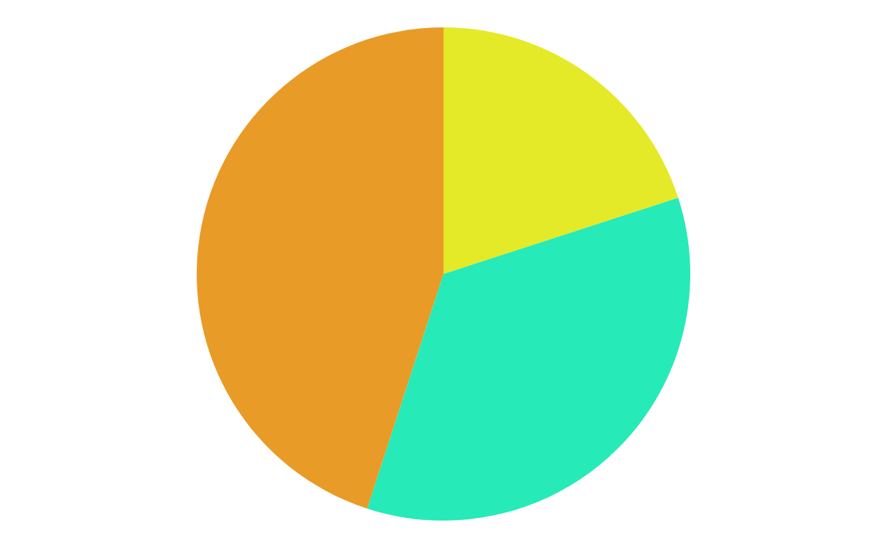
CỤ THỂ CÁC BƯỚC XỬ LÝ DỮ LIỆU
1
Làm sạch và chuẩn hóa dữ liệu: Chuyển đổi tất cả các đặc trưng cần thiết thành giá trị danh nghĩa và làm sạch dữ liệu. Dữ liệu được xử lý dựa trên các đặc trưng đã được tạo.
2
Chuẩn hóa dữ liệu: Chuẩn hóa các giá trị đặc trưng số về một thang đo được chọn, chẳng hạn như khoảng. Điều này giúp giảm tỷ lệ dữ liệu, cải thiện độ chính xác của mô hình và rút ngắn thời gian xử lý.
3
Chia dữ liệu: Tập dữ liệu được chia thành ba phần: tập huấn luyện (60%), tập xác thực (20%) và tập kiểm tra (20%).

Slide 11
CÀI ĐẶT MÔ HÌNH VÀ HUẤN LUYỆN MÔ HÌNH
01
Lựa chọn mô hình
02
Cài đặt thư viện
03
Quy trình này giúp cài đặt và huấn luyện mô hình học máy một cách có hệ thống, từ việc lựa chọn mô hình đến việc tối ưu hóa và lưu trữ mô hình để sử dụng trong tương lai.
Khởi tạo mô hình
04
Huấn luyện mô hình
05
Đánh giá mô hình
06
Tối ưu hóa mô hình
07
Kiểm tra mô hình

Slide 12
MÔ HÌNH RANDOM FOREST (RF)
01
Giới thiệu
Cách hoạt động
02
03
Nhược điểm
Ưu điểm
03

Slide 13
GIỚI THIỆU
Nguyên lí
Ứng dụng
CÂY QUYẾT ĐỊNH (DECISION TREES)
PHÂN LOẠI
RANDOM FOREST
DATASET CSE-CIC-IDS2018
ĐẶC TRƯNG
DATASET

Slide 14
QUÁ TRÌNH TRAINING
01
02
03
04
DATA CLEAN
BUILD_MODEL
MODEL EVALUATION
SAVE MODEL
fixDataType(), replace() , drop()
transformTargetLabel()
SMOTE
rf_model =RandomForestClassifier(
n_estimators=100,
max_depth=15, # Limiting tree depth to reduce overfitting
min_samples_split=10, # Minimum samples to split a node
min_samples_leaf=5, # Minimum samples in a leaf
random_state=42
)
cross_val_score(rf_model, X_train, y_train, cv=cv, scoring='accuracy')
classification report
confusion matrix
FINAL_OF_FINAL.PKL

Slide 15
KẾT QUẢ

Slide 16
KẾT LUẬN
Precision, recall và F1-score
Cross-validation scores: [0.99998386 1. 0.99998924 1. 1. ]
Mean CV accuracy: 1.0000
Overfitting
ROC AUC.

Slide 17
MÔ HÌNH SUPPORT VECTOR MACHINE (SVM)
01
02
Giới thiệu
Cách hoạt động
04
03
Nhược điểm
Ưu điểm

Slide 18
MÔ HÌNH SUPPORT VECTOR MACHINE (SVM)
1
2
3
4
Là một thuật toán học máy có giám sát
Mạnh mẽ trong các bài toán phân loại và hồi quy, với không gian dữ liệu có số chiều lớn
Maximum Margin Classifier và Hyperplane
Khái niệm Support Vectors
Notes:
1 là có tập dữ liệu được gắn nhãn sử dụng để training, hiệu quả trong phân loại và hồi quy
2 như phân loại văn bản, phân tích hình ảnh và dữ liệu sinh học, nơi mà số lượng đặc trưng có thể rất lớn
3 SVM tìm cách xác định một siêu phẳng (hyperplane) phân chia các lớp dữ liệu sao cho khoảng cách (margin) giữa siêu phẳng này và các điểm dữ liệu gần nhất của mỗi lớp là lớn nhất. Việc tối đa hóa margin này giúp giảm thiểu rủi ro phân loại sai và tăng khả năng tổng quát hóa của mô hình trên dữ liệu mới.
4 Trong quá trình huấn luyện, SVM chỉ tập trung vào một số ít các điểm dữ liệu nằm gần biên quyết định, được gọi là "support vectors". Điều này giúp giảm độ phức tạp tính toán và làm cho mô hình hiệu quả hơn.
Nhờ việc tối đa hóa margin và tập trung vào support vectors, SVM thường có khả năng tổng quát hóa tốt trên dữ liệu mới, ít bị overfitting (quá khớp) so với một số thuật toán khác.

Slide 19
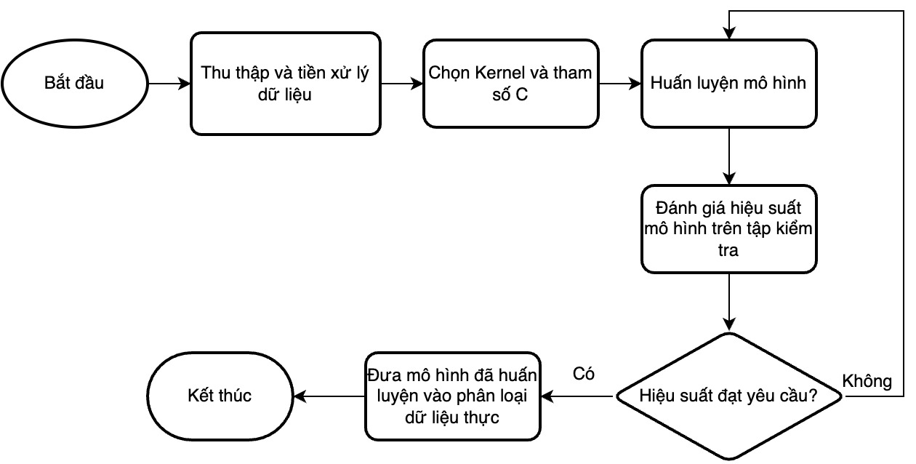
MÔ HÌNH SUPPORT VECTOR MACHINE (SVM)

Slide 20
ƯU ĐIỂM MÔ HÌNH SUPPORT VECTOR MACHINE (SVM)
Xử lý tốt không gian đa chiều, linh hoạt với nhiều dạng dữ liệu
Xử lý tốt không gian đa chiều, linh hoạt với nhiều dạng dữ liệu
Ứng dụng rộng rãi

Slide 21
NHƯỢC ĐIỂM MÔ HÌNH SUPPORT VECTOR MACHINE (SVM)
1
2
3
Thời gian training model rất lâu
Khó khăn trong việc chọn Kernel và siêu trọng số áp dụng vào bài toán
Không phù hợp với các tập dữ liệu có sự chồng chéo đáng kể giữa các lớp

Slide 22
KẾT LUẬN
SVM
Random Forest
Dựa trên support vector, bỏ qua nhiễu
Dựa trên nhiều cây quyết định, dễ học cả nhiễu
Tích hợp sẵn thông qua biên lớn nhất
Yếu hơn, cần điều chỉnh tham số thủ công
Thấp hơn nhờ cơ thế học thông minh
Cao hơn nếu không tối ưu tham số

Slide 23
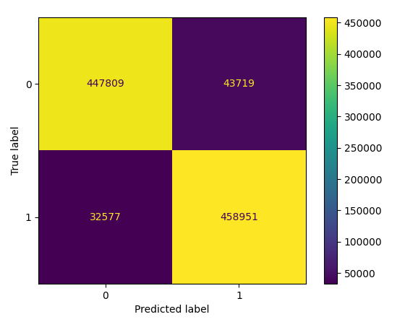
KẾT LUẬN

